Slide 1
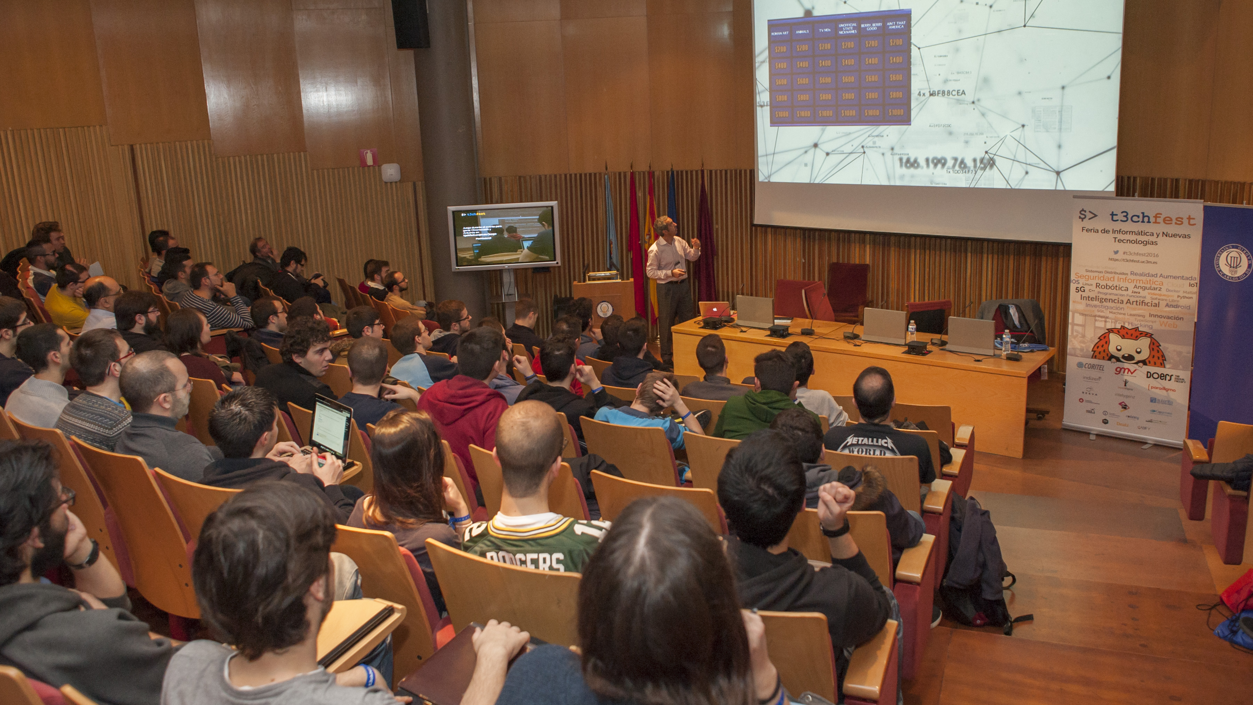



QA en Amazon: asegurando la calidad software del gigante del comercio electrónico
Gonzalo Díaz-Tendero Izquierdo
Amazon
Jesus Pedrosa Guerrero
Amazon
9 y 10 de febrero
#T3chFest2017

Slide 2
¿Quiénes somos?
Gonzalo Díaz-Tendero Izquierdo
  Ingeniero de Telecomunicaciones (UC3M)
  Ingeniero de Desarrollo (Elecnor Deimos)
  Ingeniero de Desarrollo en Test (Ericsson)
  Ingeniero de Calidad (Amazon)
Jesús Pedrosa Guerrero
  Ingeniero Informático (UCM)
  Becario de Desarrollo (Telefonica I+D)
  Ingeniero de Desarrollo e Ingeniero de Calidad (Ericsson)
  Ingeniero de Calidad (Amazon)
9 y 10 de febrero
#T3chFest2017

Slide 3


¿Dónde estamos?
  Más de 500K usuarios
  Más de 30K vendedores
  Millones de productos con descuentos para empresas
  Disponible en EEUU y Alemania
  Más de 1000M$ en ingresos
  http://www.amazonbusinessblog.com/
9 y 10 de febrero
#T3chFest2017

Slide 4
¿Qué hacemos?
Liderar el proceso de desarrollo de software hacia la calidad
Planes de pruebas
Pruebas de caja gris
Seguimiento y clasificación de errores
Automatización de pruebas
Enlace entre los equipos de Gestión de Producto, Experiencia de Usuario y Atención al Cliente
9 y 10 de febrero
#T3chFest2017

Slide 5
Ciclo de vida de la Calidad del Software
Producción
Despliegue
Idea
Requisitos
Diseño
Implementación
Pruebas
Monitorización
Rendimiento y estabilidad
Despliegue continuo
Métricas de equipo
Equipos distribuidos
Estrategia de pruebas
Equipos sin procesos de calidad
Automatización
Accesibilidad
Internacionalización
Múltiples navegadores y dispositivos
Seguridad
Una página – múltiples equipos
Pruebas de Servicio
9 y 10 de febrero
#T3chFest2017

Slide 6
Estrategia de pruebas
Ambigüedad en los requisitos
Falta de una aproximación holística
Cobertura parcial de áreas de pruebas
Diferente ponderación de los niveles de pruebas
Documento de requisitos de negocio
Plantilla para el documento de estrategia de pruebas
Charlas sobre las diferentes funcionalidades del producto
Definición de la prioridad de cada nivel de pruebas
9 y 10 de febrero
#T3chFest2017
Notes:
Lack of a holistic approach: not all testing areas covered

Slide 7
Internacionalización
Alfabetos e idiomas
Fechas y horas
Divisas
Medidas y pesos
Disposición del texto
Cultural
Contenido de audio y video
Múltiples mercados
Servicios de traducción
Pruebas regionalizadas para evitar duplicidad de código
Pruebas de diseño
Pruebas de aceptación
9 y 10 de febrero
#T3chFest2017

Slide 8
Seguridad
Múltiples puntos de entrada
Dependencias de seguridad
Permisos
Datos confidenciales
Se requiere personal con formación específica
Pruebas exploratorias
Defensa en profundidad
Definición de usuarios con diferents niveles de acceso
Análisis de logs
Formación interna
9 y 10 de febrero
#T3chFest2017

Slide 9
Pruebas de servicio
Dependencias
Servicios de backend seguros
Riesgo de replicar pruebas unitarias
Pruebas de integración de servicio
Inyección de dependencias (mock)
Pruebas en una etapa previa a la zona segura
Pruebas de flujos vs pruebas de operaciones
9 y 10 de febrero
#T3chFest2017

Slide 10
Una página – Mútiples equipos
Muchos equipos contribuyendo a la misma página
Procesos diferentes de despliegue
Procesos diferentes de calidad
Uso de diferentes herramientas para asegurar la calidad
Separación de responsabilidades
  Cada equipo realiza sus propias pruebas
  Cada equipo es responsable de ser robusto frente a fallos en sus dependencias
  Cada equipo es responsable de ser fiable para sus consumidores
Root Cause Analysis
Pragmetismo: si algo no funciona, no se usa
9 y 10 de febrero
#T3chFest2017

Slide 11
Múltiples navegadores y dispositivos
Garantizar un mismo nivel de calidad en todos los navegadores y dispositivos soportados
Evitar tener una prueba por cada combinación
Evitar duplicidad de código de pruebas
Probar la funcionalidad en función del dispositivo (doble click frente a pulsación larga)
Pruebas de diseño
Pruebas en todos los navegadores soportados
Pruebas en todos los dispositivos soportados
Framework único con conocimiento del entorno de ejecución
Herramienta para probar encaje de textos
Herramienta de comparación de imágenes
9 y 10 de febrero
#T3chFest2017

Slide 12
Accesibilidad
Garantizar el acceso para personas con discapacidad
Automatizar pruebas de accesibilidad
Herramientas para comprobar el cumplimiento del estándar a11y
  Análisis del color de las imágenes
  Lectores de pantalla
  Lupas
  Simulación de deficiencias en la visión
  Acceso a la funcionalidad mediante teclado
  Analizadores de código HTMl
9 y 10 de febrero
#T3chFest2017

Slide 13
Despliegue continuo
Fiabilidad de las pruebas
Cobertura de pruebas vs duración de las pruebas
Velocidad de despliegue
Automatización
Paralelización de pruebas
Pruebas independientes
9 y 10 de febrero
#T3chFest2017

Slide 14
Automatización
Datos de pruebas con propiedades específicas
Uso paralelo de datos de pruebas
Almacenamiento de datos de pruebas
Datos de prueba modificados durante la ejecución de las pruebas
Precisión
Falta de puntos de entrada para pruebas
Datos de pruebas como servicio (TDaaS)
Operaciones de servicio específicas para pruebas
Revisión del código de pruebas
Desarrollo de software testable
9 y 10 de febrero
#T3chFest2017
Notes:
Tag Id’s
Funciones de reseteo del agreement

Slide 15
Rendimiento y estabilidad
Pruebas de todos los productos al completo
Pruebas lo más reales posibles sin afectar a los clientes
Identificación de puntos únicos de fallo
Pruebas de carga y caracterización
Latencia total
Camino crítico
Game day
Staging / 1-Box / Prod
Pruebas con inyección de fallos
Generadores de carga
Grafos de camino crítico
9 y 10 de febrero
#T3chFest2017

Slide 16
Monitorización
Pruebas en producción
Despliegue contínuo de código sin impacto para los clientes
Detección temprana de errores
Herramientas de análisis de logs
Alarmas
Notificaciones automáticos a ingenieros de guardia
Métricas en diferentes áreas
  Errores
  Uso
  Latencia
  Carga
Canary testing
9 y 10 de febrero
#T3chFest2017

Slide 17
Métricas de equipo
Impacto de las actividades del equipo de calidad
  Gestión de producto
  Gestión de proyecto
  Otros equipos de desarrollo
  Tu propio equipo de desarrollo
Metodologías diferentes en cada equipo
Diferentes herramientas de seguimiento
Creación de nuestro propia pila de tareas
Estimación de las tareas en la pila
Enlace de tareas de la pila de desarrollo a la pila del equipo de calidad
Uso de la metodología que mejor se adapte y creación de interfaz con agentes externos
9 y 10 de febrero
#T3chFest2017

Slide 18
Equipos distribuidos
Problemas de comunicación
Diferentes husos horarios
Diferentes culturas de pruebas
Construcción de un lenguaje común
Mantener reuniones de sincronización y documentación de calidad
Establecer guías y plantillas para limitar diferencias
9 y 10 de febrero
#T3chFest2017

Slide 19
Equipos sin proceso de calidad
Llegada a un equipo sin proceso de calidad
Interaccióncon equipos sin proceso de calidad
Canalización de cargas de trabajo inesperadas
Definir el proceso de calidad de manera que encaje en el actual
Realizar seguimiento de errores que provienen de diferentes fuentes
9 y 10 de febrero
#T3chFest2017

Slide 20
Información de contacto
¡Estamos contratando!
https://www.amazon.jobs/jobs/421626
Aceptamos
  Preguntas
  CVs
Ofrecemos
  Respuestas
  Batallas de Nerfs
gonzaloi@amazon.com
jesuspg@amazon.com
9 y 10 de febrero
#T3chFest2017

